Slide 1
АДМИНИСТРАЦИЯ МИТЯКИНСКОГО СЕЛЬСКОГО ПОСЕЛЕНИЯ
Проект бюджета
Митякинского сельского поселения Тарасовского района
на 2021 год
и на плановый период 2022 и 2023 годов

Slide 2
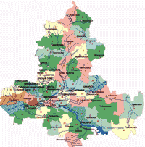
Администрация Митякинского
сельского поселения
Бюджетный прогноз Митякинского сельского поселения на долгосрочный период до 2030 года (Проект Постановления Администрации Митякинского сельского поселения)
Основные направления бюджетной и налоговой политики Митякинского сельского поселения на 2020-2022 годы (Постановление Администрации Митякинского сельского поселения от 09.11.2020 №131)
Прогноз
социально-
экономического
развития
Митякинского сельского поселения на 2020-2022 годы
(Постановление Администрации Митякинского сельского поселения 15.10.2020 № 127)
Основа формирования
бюджета Митякинского сельского поселения
Тарасовского района на 2021 год и плановый период 2022 и 2023 годов
Муниципальные программы Митякинского сельского поселения
Реестр источников доходов
(Проект)

Slide 3
Администрация Митякинского
сельского поселения
БЮДЖЕТ НА 2021 ГОД И НА ПЛАНОВЫЙ ПЕРИОД 2022 И 2023 ГОДОВ
НАПРАВЛЕН НА РЕШЕНИЕ СЛЕДУЮЩИХ КЛЮЧЕВЫХ ЗАДАЧ:
Обеспечение устойчивости и сбалансированности бюджетной системы в целях
гарантированного исполнения действующих и принимаемых расходных обязательств
Повышение эффективности бюджетной политики, в том числе за счет роста
эффективности бюджетных расходов, проведения структурных реформ в социальной сфере
Соответствие финансовых возможностей Митякинского сельского поселения
ключевым направлениям развития
Повышение роли бюджетной политики для поддержки экономического роста
Повышение прозрачности и открытости бюджетного процесса

Slide 4
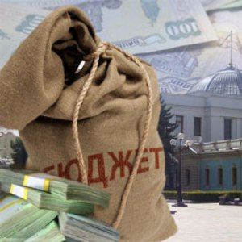
Основные параметры решения «О бюджете Митякинского сельского поселения Тарасовского района на 2021 год и плановый период 2022 и 2023 годов»
Адиинистрация Митякинского
сельского поселения
(тыс. рублей)
 | 2021 | 2022 | 2023
I. Доходы, всего | 11 680,7 | 10 297,4 | 10 125,0
из них:
Налоговые и неналоговые доходы | 3688,2 | 3734,8 | 3782,4
Безвозмездные поступления | 7992,5 | 6562,6 | 6342,6
II. Расходы, всего | 11 680,7 | 10 297,4 | 10 125,0
III. Дефицит (-), профицит (+) | 0,0 | 0,0 | 0,0
VI. Источники финансирования дефицита | 0,0 | 0,0 | 0,0

Slide 5
Администрация Митякинского
сельского поселения
Динамика доходов бюджета
Митякинского сельского поселения Тарасовского района
тыс. рублей
13765,0
11391,5
7855,0
8043,2

Slide 6
Администрация Митякинского
сельского поселения

Slide 7
Безвозмездные поступления в бюджет Митякинского сельского поселения Тарасовского района
Администрация Митякинского
сельского поселения
(тыс. рублей)

Slide 8
Динамика расходов бюджета Митякинского сельского поселения Тарасовского района в 2020-2022 годах
Администрация Митякинского
сельского поселения

Slide 9
Расходы бюджета Митякинского сельского поселения по разделам в 2020 – 2022 годах, тыс.рублей
Администрация Митякинского
сельского поселения
Наименование расходов Митякинского сельского поселения | 2019 | 2020 | 2021 | 2022
1 | 2 | 4 | 7 | 9
Раздел «Общегосударственные вопросы» | 5732,1 | 5750,4 | 5245,8 | 5287,5
Раздел «Национальная оборона» | 208,2 | 208,0 | 214,4 | 0,0
Раздел «Национальная экономика» | 1903,0 | 100,0 | 0,0 | 0,0
Раздел «Жилищно-коммунальное хозяйство» | 2274,2 | 999,1 | 0,0 | 0,0
Раздел «Образование» | 37,0 | 30,0 | 0,0 | 0,0
Раздел «Культура, кинематография» | 4466,2 | 4296,9 | 2394,8 | 2755,7
Раздел «Иные межбюджетные трансферты» | 2,1 | 2,1 | 0 | 0
Итого | 14643,0 | 11391,5 | 7855,0 | 8043,2

Slide 10
Расходы бюджета Митякинского сельского поселения в рамках программ в 2020 – 2022 годах, тыс. рублей
Администрация Митякинского
сельского поселения
Наименование муниципальной программы Митякинского сельского поселения | 2020 год | 2021 год | 2022 год
1 | 2 | 3 | 4
Всего | 5819,9 | 2394,8 | 2755,7
«Информационное общество» | 377,9 | 0,0 | 0,0
«Муниципальная политика» | 116,0 | 0,0 | 0,0
«Обеспечение качествен­ными жилищно-комму­нальными услугами насе­ления Митякинского сельского поселения » | 999,1 | 0,0 | 0,0
«Развитие культуры» | 4296,9 | 2394,8 | 2755,7
«Формирование современной городской среды территории муниципального образования «Митякинское сельское поселение»» | 30,0 | 0,0 | 0,0

Slide 11
Реализация указов Президента Российской Федерации
Администрация Митякинского
сельского поселения
Повышение заработной платы работников бюджетного сектора экономики
2021 год
2022год
2023 год
Средняя зарплата (рублей)
Средняя зарплата (рублей)
Средняя зарплата (рублей)
Работники учреждений культуры
30 750,3
32 595,3
34 779,2

Slide 12
Администрация Митякинского
сельского поселения
Доля муниципальных программ в общем объеме расходов,
запланированных на реализацию муниципальных программ
Митякинского сельского поселения в 2020 году
Обеспечение качествен-
ными жилищно-коммуналь
ными услугами населения
Митякинского сельского
поселения 17%
Муниципальная политика
2 %
Защита населения и территории от чрезвычайных ситуаций, обеспечение пожарной безопасности людей на водных объектах 0,09%
Информационное общество
6%
Развитие культуры
73,8%

Slide 13
Администрация Митякинского
сельского поселения
Объем бюджетных ассигнований на реализацию муниципальных
программ в 2020 - 2022 годах
тыс.руб.

Slide 14
Динамика расходов бюджета Митякинского сельского поселения Тарасовского района на культуру
Администрация Митякинского
сельского поселения

Slide 15
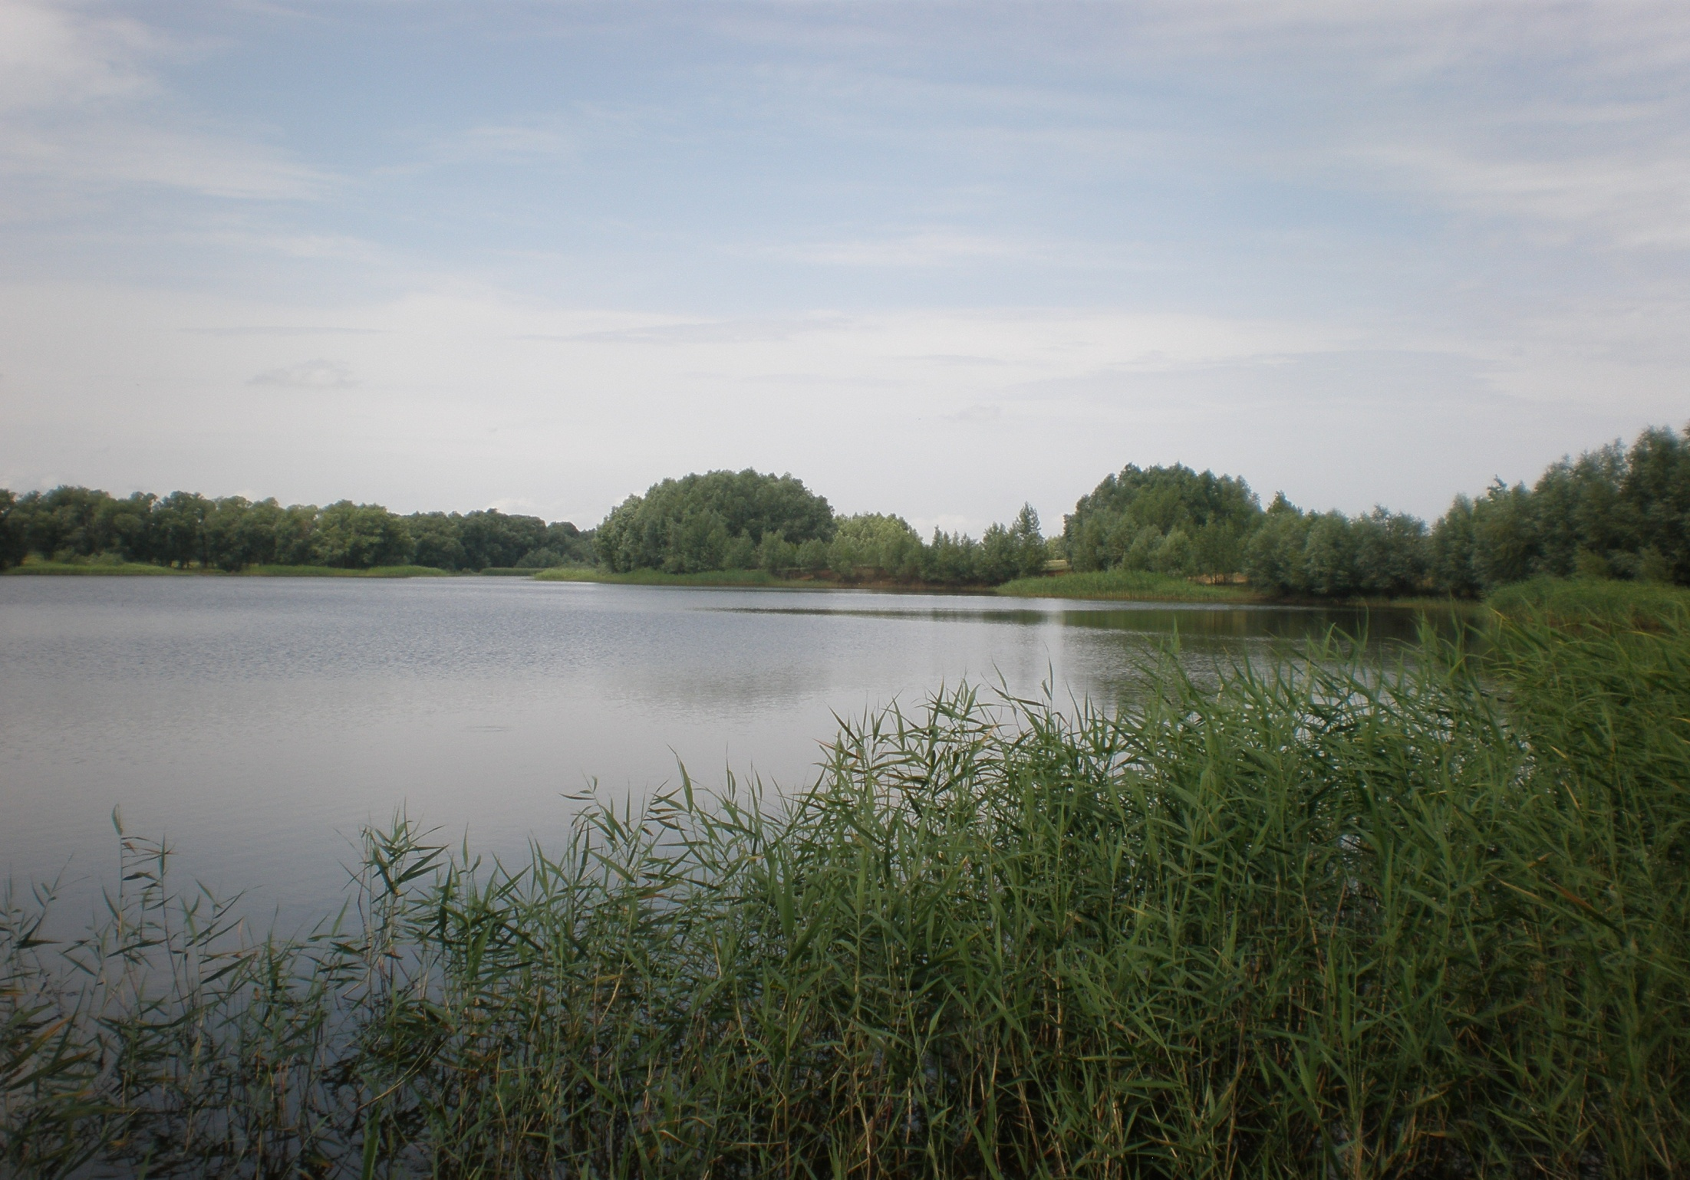
Администрация Митякинского
сельского поселения
Бюджет Митякинского сельского поселения на 2020-2022 годы создает дополнительные условия для выполнения поставленных Президентом России, Губернатором области, Главой сельского поселения стратегических задач в секторах муниципальной ответственности.

